Slide 1
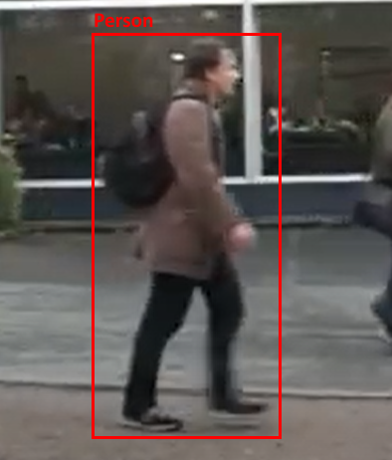
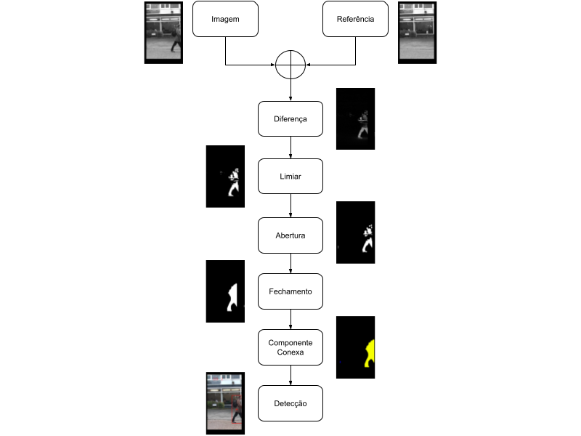

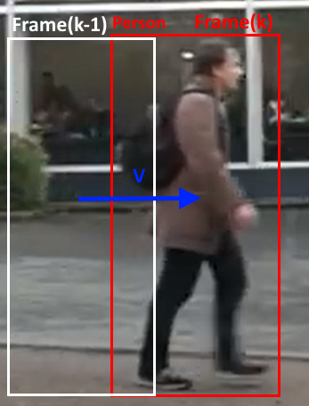
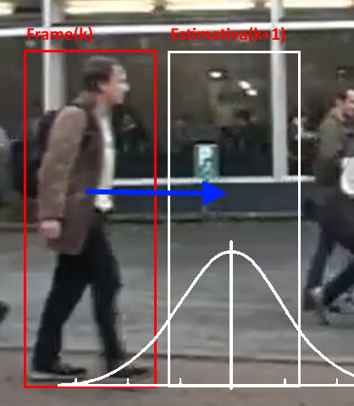

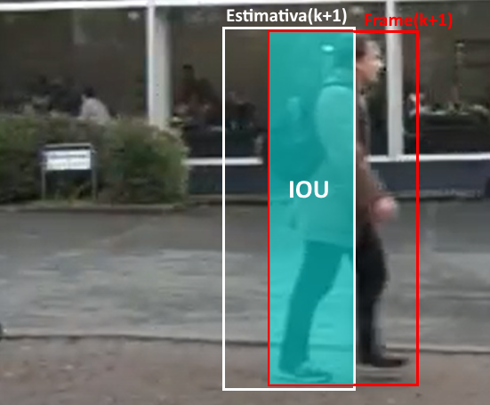
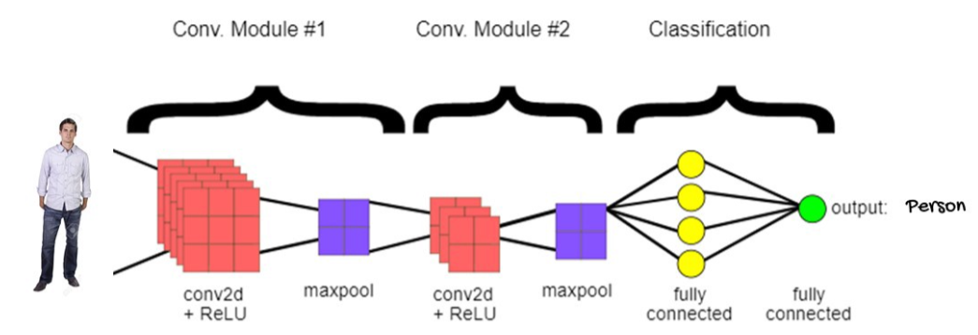
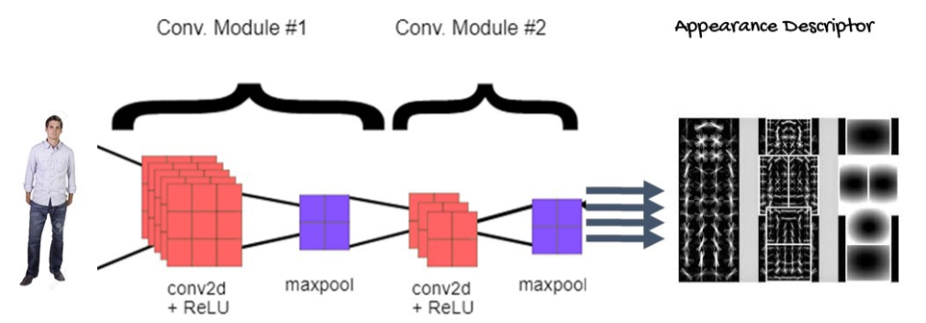
Tracking de Pessoas
Sequência de Processamentos (“Pipeline”)
Inferência do frame(k) obtendo os estados dos objetos de interesse - CNN
Detecção
-YOLOv3
-YOLOv4
-FASTER-RCNN-vgg16
-YOLOv5
Object states =
Estimativa
Estimativa de estado futuro de cada objeto para tempo = k+1
-Optical Flow
-Filtro de Kalman
Object states =
Associação entre estimativa estados objeto para k+1 e estados objeto de frame (k+1)
Comparação entre características do objeto em k e k+1 obtidas por um feature extractor
exp CNN: Siamese Neural Networks
Associação
IOU = intersection over union
X
-Hungarian Algorithm
Associação profunda
fonte imagem
Apparence Descriptor
+
Criação de rastreamento
Criação de trakers para objetos sem trakes correspondentes
Degradação de rastreamento
Período inicial de probação de traker; objetos não correspondidos; limite de incerteza atribuída no traker

